Slide 1
Outils de Simulation d’armée
4A 3DJV 1 LIORET Alain
COLMANT Amaury
LOQUET Jonathan

Slide 2
Repartition
Controller (Jonathan)
Structure Générale (Amaury)
Armées (Amaury/Jonathan)
Unités (Amaury)
Modèle / Animation (Jonathan)

Slide 3

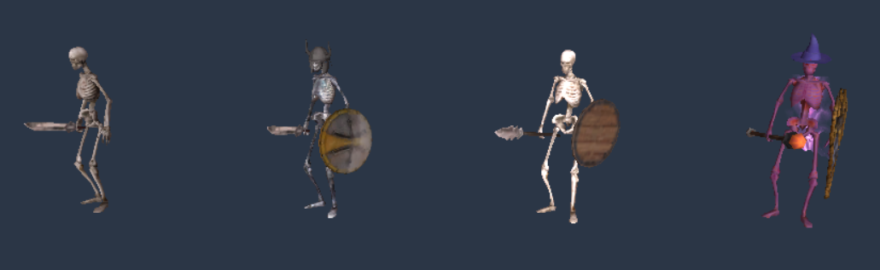
Outils
~6500 vertices

Slide 4
Thème et objectif
Générateur de simulation de guerre
Garder le principe de Boids
Règle plus poussé pour un IA Evoluer
Diversité des unités
Apporter un contrôle sur l’animation pour obtenir le meilleur point de vue

Slide 5

Controller
Contrôle de la camera :
Mouvement sur x, y et z
Rotation sur x, y et z
Option de vitesse
Contrôle du temps de la scène :
Accélérer l’animation
Ralentir l’animation

Slide 6
Structure Général
Armée
Unité
Ligne de vue
Bouclier
Attaque
Mouvement

Slide 7
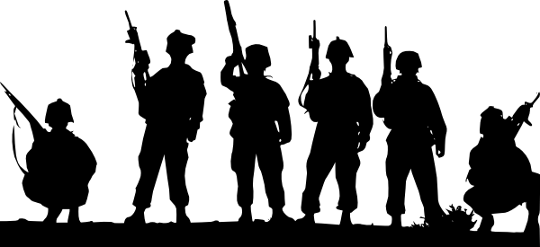
Armés
Option :
Nombre d’unité
% d’unités offensives / défensives
% de portée
Choix des préfabs
Choix de l’alliance
Autre :
Détermine un contournement
Choix automatique des options

Slide 8
IA Armés
Recherche des unités les plus proches
Recherche des unités avec le moins de p.d.v.
Place ces unités face à l’ennemi

Slide 9

IA Unités
Se positionne par rapport à la cible
Attaque
Défend
Soutient
Pourchasse
Fuit

Slide 10
Conclusion
Outils simple à modifier et à adapter

